Slide 1
第1章 Python语言入门概览
《Python 与数据科学》
主讲人：丁鑫怡
浙江工商大学计算机科学与技术学院

Slide 2
关于我
姓名：丁鑫怡， 博士
毕业院校：南卫理公会大学（美国）
研究方向：教育大数据，机器学习，人机交互
邮箱：xding@zjgsu.edu.cn
电话：19558135235
办公室：信息楼406

Slide 3
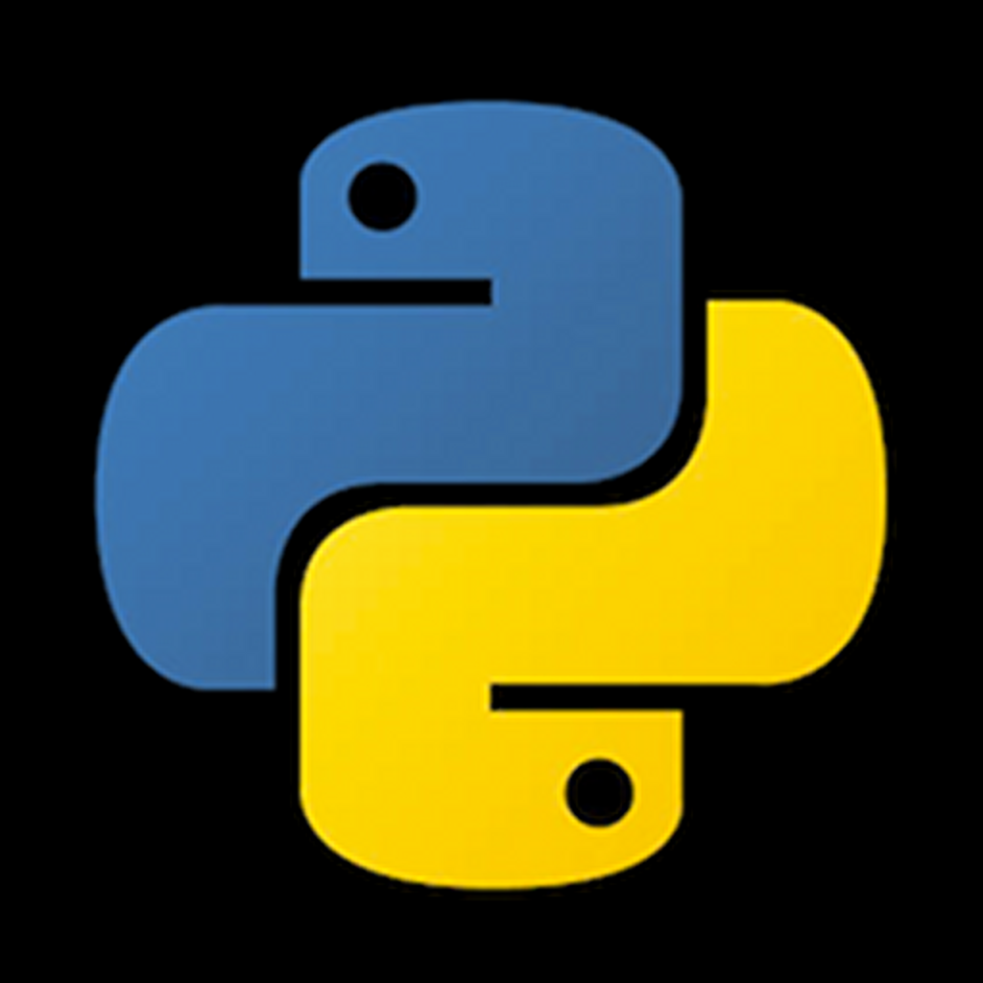
提纲
1.1 Python语言概述
1.2 Python能做什么？
1.3 Python的安装、运行与IDE
1.4最简单的Python代码
1.5 Python语言风格
1.6 课程安排

Slide 4
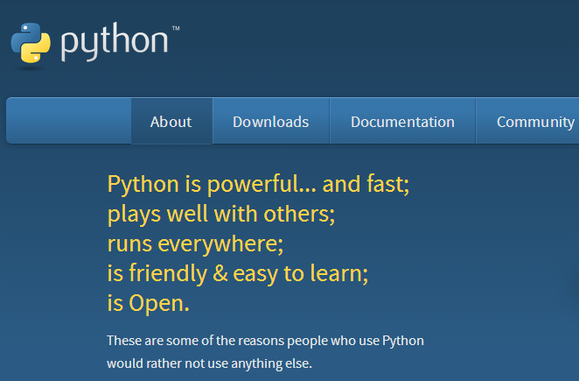
1.1 Python语言概述
听说过Python吗？

Slide 5
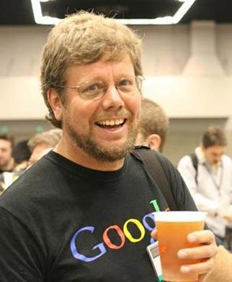
1.1-1 Python的面世
1989年,Guido van Rossum在阿姆斯特丹完成，第一个公开版发行于1991年。
Guido为了打发圣诞节的无趣，决心开发一个新的脚本解释程序，做为ABC语言的一种继承
  ABC是由Guido参加设计的一种教学语言非常优美和强大，是专门为非专业程序员设计的
  使用Python作为语言的名字，因为是英国幽默剧团:"Monty Python飞行马戏团"的fans
创始人：
吉多·范罗苏姆
Guido van Rossum

Slide 6
1.1-1 Python的面世
Python 2.0于2000年10月16日发布，主要是实现了完整的垃圾回收，并且支持Unicode。
Python 3.0于2008年12月3日发布，此版不完全兼容之前的Python源代码。
目前Python2使用最广泛的版本是2.7，Python3的最新版本为3.14.3（截止2026.03）
Python3不兼容Python2。本课程仅考虑Python3.

Slide 7
1.1-2 Python解释器
Python是一门跨平台的脚本语言，Python规定了一个Python语法规则，实现Python语法的解释程序就成为Python的解释器
  CPython（ClassicPython, 最原始python的实现，需要区别于其他实现的时候才以CPython称呼;或用C语言实现的的Python）
  Jython （Java语言实现的Python ）
  Ironpython (面向.NET和ECMA CLI的Python实现 )
  PyPy (使用Python语言写的Python )
  Zhpy（支持繁/简中文语句编写程序的Python语言）

Slide 8
1.1-3 Python的特色
容易上手
  提供交互式环境
  语法简洁
    高级数据结构简洁地表达复杂的操作
    语句组织依赖于缩进
    参数或变量不需要声明
火力强大
  易学但不简单，从桌面程序，到网络互联，图形处理，科学计算，机器学习/深度学习，实时控制，到处都有Python的身影
  跨平台的（Windows, Unix, Macantoshi）
  面向对象

Slide 9
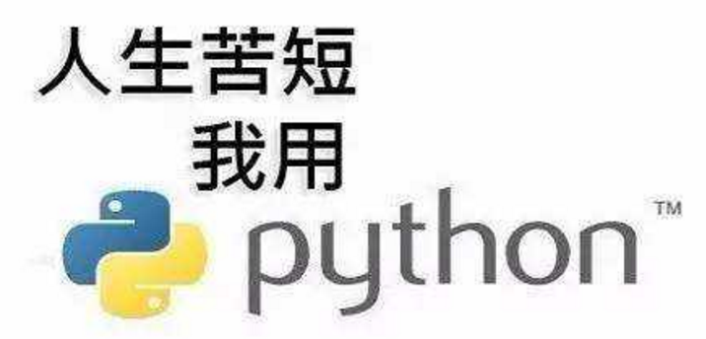
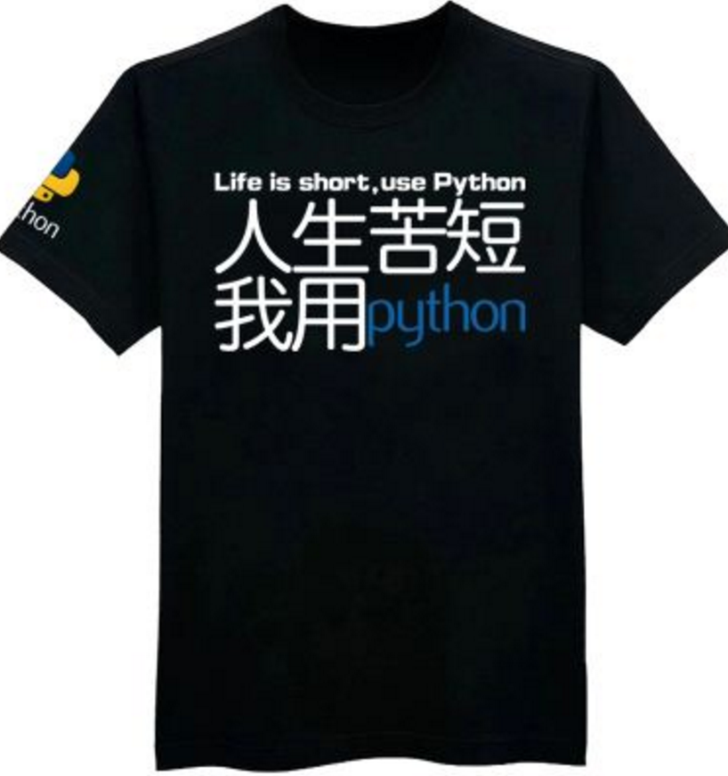
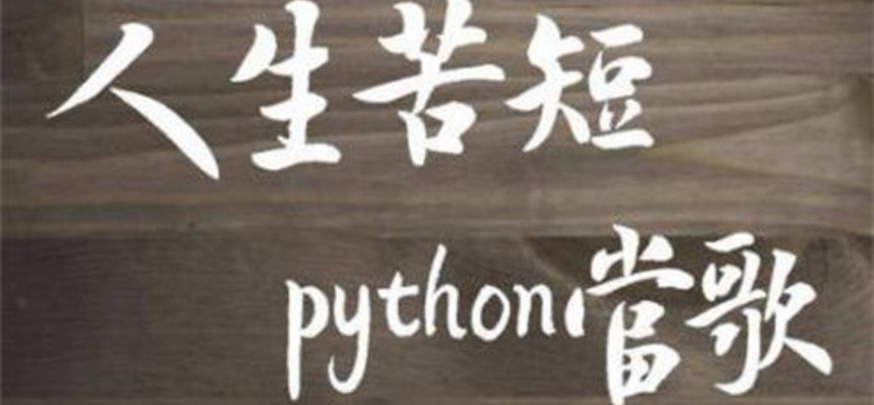
1.1-3 Python的特色
快速开发
  Python内建的高层次数据结构，以及动态类型和动态邦定，非常适合于快速应用开发
  Python语法强调可读性，降低了程序的维护费用
  Python支持模块和包，并鼓励程序模块化和代码重用。

Slide 10
1.1-3 Python的特色
丰富的库
  Python 标准库已经很庞大。可帮你处理各种工作：正则表达式、文档生成、单元测试、线程、数据库、网页浏览器、CGI、 FTP、电子邮件、XML文件、GUI和其他与系统有关的操作。
  Python开源、免费，在“百花齐放”式地发展中，已经产生大量的高质量库，如Pygame、 matplotlib 、scipy、numpy、sklearn、tensorflow、pytorch等等
可扩展、可嵌入
  对性能有特殊要求的部分代码可用C或C++编写
  可以把Python嵌入你的C/C++程序，从而向你的程序用户提供脚本功能
解释性
  python程序不需要编译成二进制代码，可以直接从源代码运行程序。使得Python程序更加易于移植。

Slide 11
1.2 Python能做什么？
Python既具备高性能且能使编程简单有趣的特点
Python能做什么呢？
  系统编程
  用户图形接口
  Internet通信
  数据库编程
  数值计算和科学计算
  游戏开发、图像处理、人工智能、机器人等
  。。。。。。。
Python确实是一种十分精彩又强大的语言。
Python似乎是万能的。

Slide 12
1.2-1 Python可做的事
Internet通信
  Python提供了标准Internet模块，可以广泛应用到各种网络任务中，无论服务端还是在客户端
  套接字
  XML-RPC、SOAP、Telnet等通信
  Twisted
  网站开发工具：HTMLGen、mod_python、Django、TurboGears、Zop，使Python能够快速构建功能完善和高质量的网站
数据库编程
  支持所有主流数据库：Oracle、Sybase、MySQL、PostgreSQL、Informix、SQLite
  定义了标准的、可移植的数据库API
  Pickle模块：永久存储数据
  面向对象数据库系统：ZODB
  从关系数据库映射到Python类（ORM）： SQLAlchemy 、SQLObject

Slide 13
1.2-1 Python可做的事
数据分析与数据科学
  科学计算：NumPy，Scipy
  数据分析：Pandas
  画图：matplotlib
  数据挖掘：scikit-learn，nltk，pytorch/tensorflow(深度学习)等
  大数据：支持hadoop、spark等大数据平台的python编程
游戏、图像处理、机器人等
  游戏：Pygame/Bigworld
  图像：PIL
  机器人控制：PyRO

Slide 14
1.2-2 Python和其他语言的比较
比TCL强大，支持“大规模编程”，适宜于开发大型系统
比Perl语法简洁，更具可读性、更易于维护，有助于减少Bug
比Java更简单、更易于使用
比C++更简单、更易于使用，不与之竞争
比VB更强大也更具备跨平台特性。(中学开始推广Python课程)
比Ruby更成熟、语法更具可读性

Slide 15
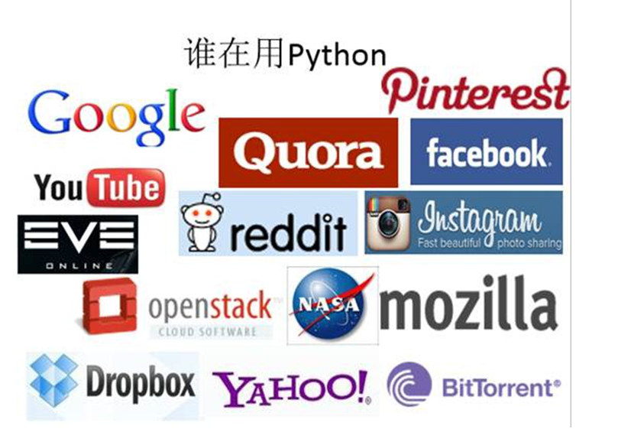
1.2-3 谁在用Python？

Slide 16
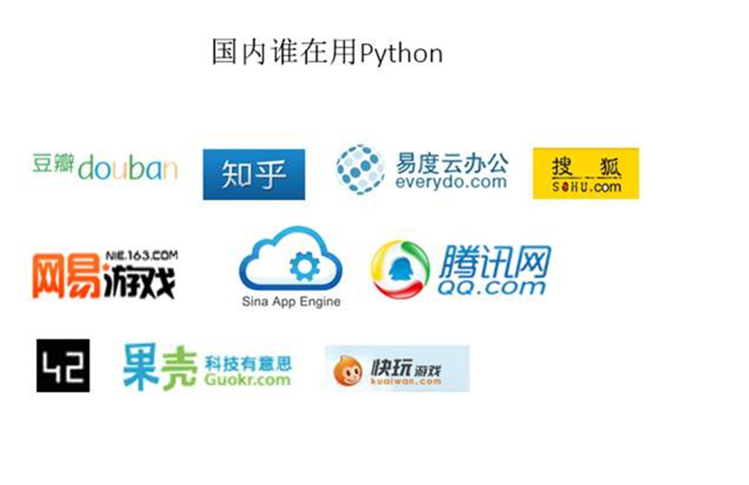
1.2-3 谁在用Python？

Slide 17
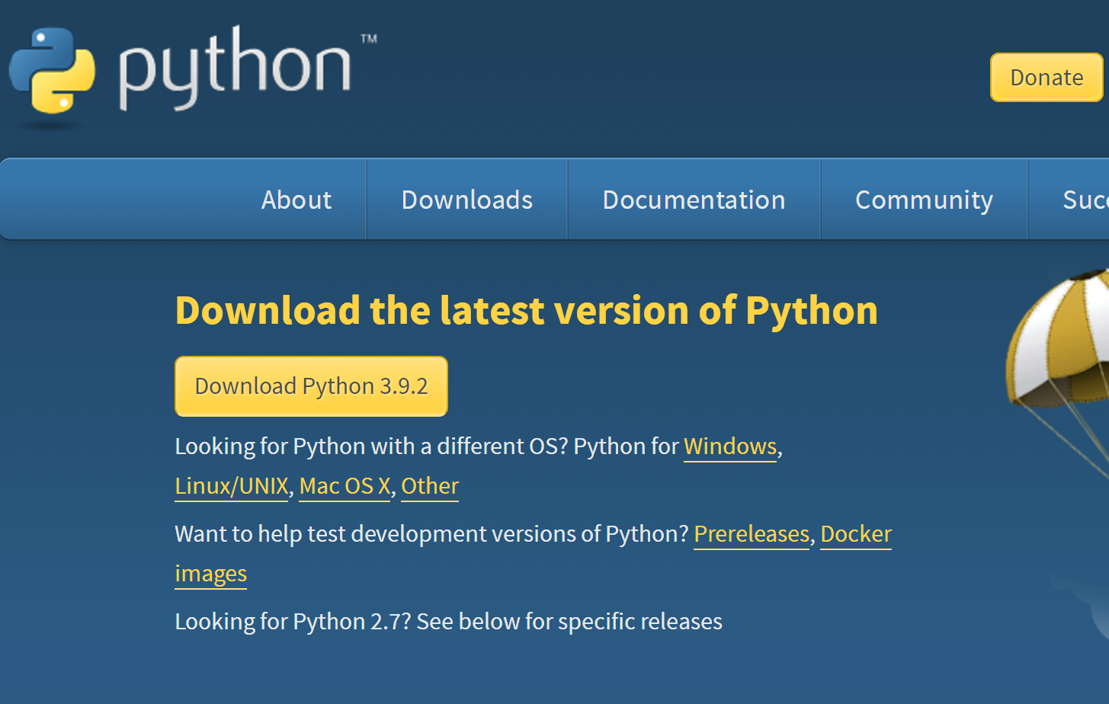
1.3 Python的安装、运行与IDE
Python官网(https://www.python.org/downloads/)下载界面

Slide 18
1.3-1 Python的安装
安装方式(一)：较为繁琐不推荐！
  官网下载Python核心
    python-2.7.14.msi
    python-3.9.2.msi 推荐使用Python3
  常用第三方库下载
    Python package index (pypi):
    https://pypi.python.org/pypi
    numpy、 scipy 科学计算
    pandas 数据分析
    matplotlib 二维、三维画图
    pygame 游戏开发
    wxpython 图形用户界面开发
    django web开发
    sklearn 数据挖掘

Slide 19
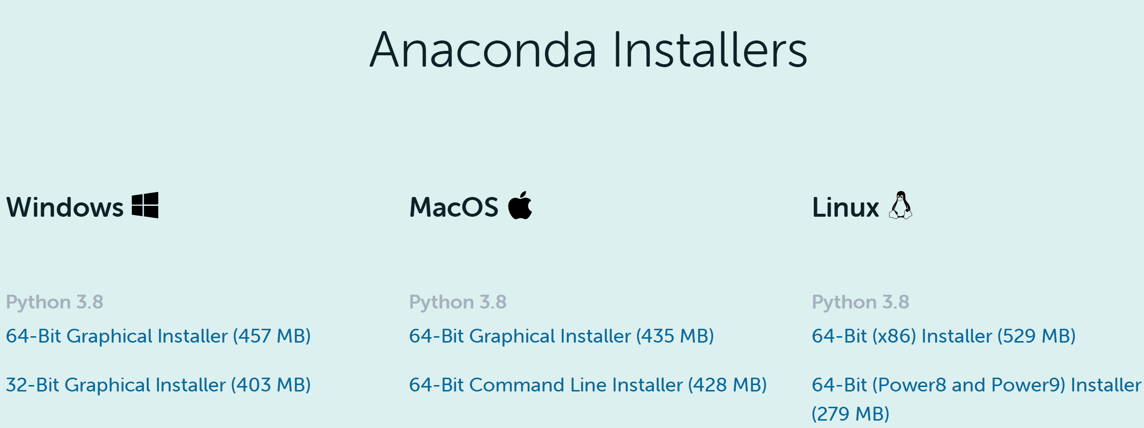
1.3-1 Python的安装
安装方式(二)---强烈推荐！
  安装Anaconda
  官网： https://www.anaconda.com/products/individual
  集成1000多个Python科学计算包
  安装Anaconda，就相当于安装了Python、IPython、集成开发环境Spyder、交互式笔记本Jupyter Notebook、科学计算numpy和scipy、可视化matplotlib、数据分析Pandas、数据挖掘sklearn等等

Slide 20
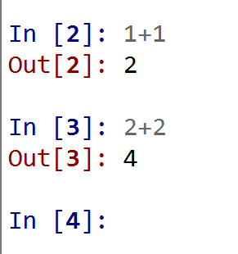
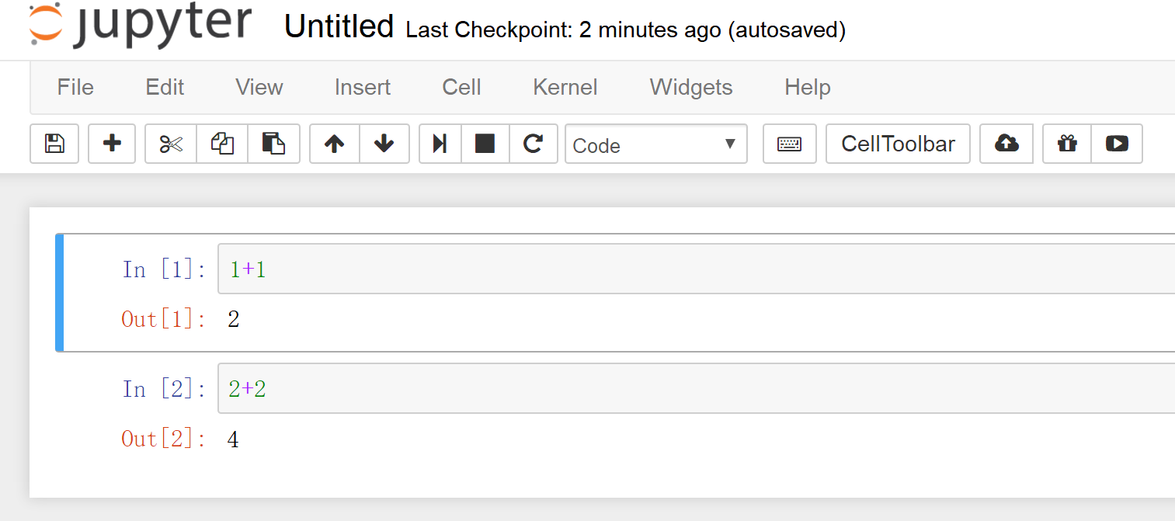
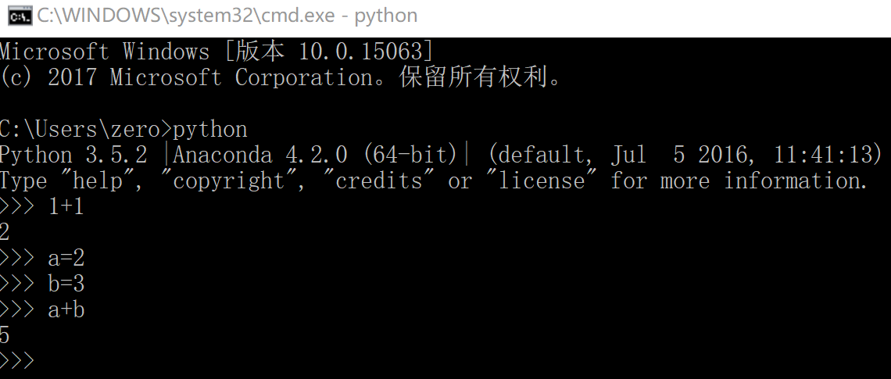
1.3-2 Python的运行
交互式shell
  方式1：打开cmd，敲入python，或使用pyhton自带的ipython
  方式2：IDE自带交互式shell，如spyder中的shell
  方式3：Jupyter notebook(功能强大的交互式笔记本)

Slide 21
1.3-2 Python的运行
编写源文件
  Python源文件是以“.py” 为后缀的文本文件
  可以用任何编辑文本的软件进行编写，如记事本，UltraEdit， EditPlus等
  也可以使用专业的python开发环境编写，如IDLE，Spyder，PyCharm等
运行源文件
  如编写名为“hi.py”的python源文件，内容如下:
  print(“hello world!”)
  直接在编辑器（开发环境）中执行，如spyder（anaconda自带）
  命令行形式: python hi.py

Slide 22
1.3-3 Python开发环境IDE
IDLE：Python内置IDE (随python安装包提供)
PyCharm：由著名的JetBrains公司开发，带有一整套可以帮助用户在使用Python语言开发时提高其效率的工 具，比如调试、语法高亮、Project管理、代码跳转、智能提示、自动完成、单元测试、版本控制。此外，该IDE提供了一些高级功能，以用于支持Django框架下的专业Web开发，推荐！
Spyder：Spyder是Python(x,y)的作者为它开发的一个简单的集成开发环境。和其他的Python开发环境相比，它最大的优点就是模仿MATLAB的“工作空间”的功能，可以很方便地观察和修改数组的值。安装Anaconda时自带，强烈推荐！
  注意，PyCharm community版本免费，Spyder在安装Anaconda时自带。

Slide 23
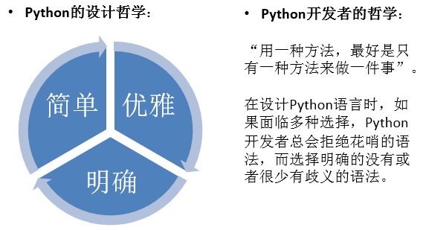
1.4最简单的Python代码

Slide 24
1.4-1 语法入门
变量
  使用前不用类型声明
  在使用过程中类型可以动态变化
标识符命名规则：
  必须有字母（大小写）、数字、下划线组成，但首字符必须是字母或下划线
  例如，_abc，abc， abc_1为合法标识符，而 1_abc， abc$， @#! 为不合法标识符
  标识符大小写敏感
  例如，Abc 与 abc 不是一个标识符
  标识符不能为 Python 保留字

Slide 25
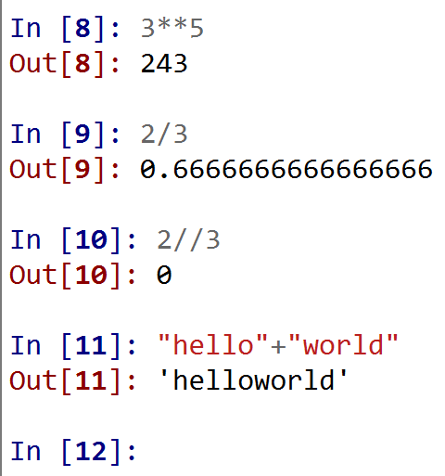
1.4-1 语法入门
表达式
  2+3, 1000000000000000000000+1
  2+3*5，3**5
  2/3, 2//3, 5//4.5
  “hello”+‘world’
逻辑表达式
  C语言： && || !
  Python： and or not
  Python例子：a==1 and b==5

Slide 26
1.4-1 语法入门
懒人的python：能少敲就少敲点
  句子一般不用分号结束
  缩进代替C语言中的花括号{ } （有点霸道！但对养成良好的编程习惯有很大帮助，程序结构变得很清晰），因此行首的空白是有意义的
  用“#”开始的行作为注释
/* test.c using C*/
#include<stdio.h>
void main (){
int a;
a=1;
if (a==1)
printf(“%d”,a);
}
# test.py using python
a=1
if a==1:
print(a)

Slide 27
1.4-1 语法入门
强悍的数据结构之列表(list): 最常用，灵活，功能强
  用中括号[ ]表示
    a=[1,2,3,4]
    a=[1,2,3.4,’a’,’hello’]
    a=[[1,2],[3,4]]
    [1,2]+[3,4]+[‘a’,’b’]
  用下标法引用一个元素
    若a=[1,2,3,4]，与C语言相同，下标从0开始，a[0]的值为1，a[3]为4，a[-1]为4
  用切片法引用子列
    若a=[1,2,3,4] ，那么a[0:2]为列表[1,2]，a[1:-1]为列表[2,3]

Slide 28
1.4-1 语法入门
强悍的数据结构之字符串
  用单引号或双引号括起来的一组字符
    ‘a’，“a”，’helo‘
    “Hello”与‘Hello’等价
    ‘hello’*3，‘hello’+‘hi’
  用下标法获取其中字符
    若a=“string”，a[0]为字符’s’，a[5]为字符’g’，a[-1]为字符’g’
  用切片法截取子串
    若a=“string”, a[0:3]为子串“str”，a[1:-1]为子串”trin”

Slide 29
1.4-1 语法入门
a=1
if a==1:
print(“hello”)
选择语句
  if ***:
  ******
  if ***:
  ******
  else:
  ******
  if ***:
  ******
  elif ***:
  ******
  else:
  ******
  条件表达式
a=1
if a==1:
print(“hello”)
else:
print(“byebye”)
a=1
if a==1:
print(“hello”)
elif a>1:
print(“hi”)
else:
print(“byebye”)
C语言版本：x = A ? B : C
python版本：x = B if A else C

Slide 30
1.4-1 语法入门
for x in [1,2,3]:
print(x)
循环结构
  for x in ***:
  ********
  while ***：
  ********
n=5
print(range(n))
for x in range(n):
print(x)
i=10
while i>=1:
print(i**2)
i-=1
for x in [1,2,3]:
for y in “abcd”:
print(y*x)

Slide 31
1.4-1 语法入门
函数
  def语句定义
  调用
def 函数名(形式参数表):
函数体
函数名(实际参数表)

Slide 32
1.4-1 语法入门
#有参有返回值函数sum：
def sum(x,y):
z=x*x+y*y
return z
函数分类
  有参函数
  无参函数
  有返回值函数
  无返回值函数
  什么都不做的函数
#有参有返回值函数num：
def num(n):
return range(1,n)
#无参无返回值函数myprint：
def myprint():
print(“hello world”)
#什么都不做函数fun：
def fun():
pass
Notes:
见ch1: fun.py

Slide 33
1.4-2 自学Python
恭喜! 你已经入门python；接下去，完全可以自学成为一名优秀的pythoner
  啄木鸟社区
  http://woodpecker.org.cn/
  简明python教程
  http://woodpecker.org.cn/abyteofpython_cn/chinese/
  Dive Into Python 中文版 http://woodpecker.org.cn/diveintopython/toc/index.html
  Elias的python学习资料http://www.elias.cn/Python/HomePage
  Python自带手册python manuals以及第三方库(pypi)
指定教材？！
还不如上网search…

Slide 34


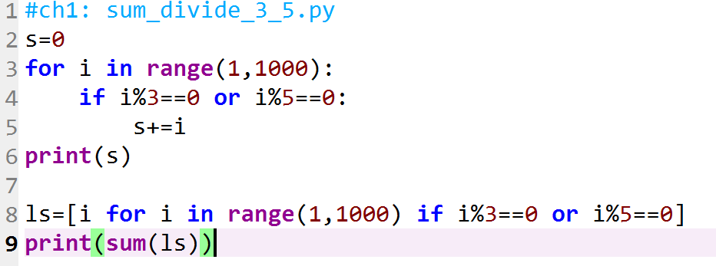
1.4-3 简单例子
例：计算在小于n的正整数中，能被3或5整除的所有数之和。例如，n=10，结果是3,5,6,9满足要求，和值为23。若取n=1000，和值为多少？
方法1
方法2

Slide 35
1.5 Python语言风格
Python语法的几个显著特征
  变量类型动态、无需声明、随时定义
  行首缩进表示语句块
  没有指针，数据结构功能强大
  没有switch选择语句, 没有do *** while循环结构
  函数随时随地可以定义，定义中形参无需类型声明，任何类型数据都可以成为参数，返回值类型无需声明，
  函数返回值可以是一个整数、一个字符串、一个列表，可以是任何Python对象

Slide 36
1.6 课程安排
课程讲授内容：
  Ch1 Python语言入门概览
  Ch2 数据结构
  Ch3 控制流与函数编程
  Ch4文件操作与数据存取
  Ch5 模块与面向对象编程
  Ch6 Python数据科学工具
  Ch7 Python文本分析
  Ch8 正则表达式
  Ch9 网络爬虫
  Ch10 Python扩展与性能优化
  总复习

Slide 37
1.6-2 参考教材
Jake VanderPlas著，Python数据科学手册（第二版），东南大学出版社，2023
韦斯麦金尼（Wes Mckinney）著，陈松译，利用Python进行数据分析（原书第三版），机械工业出版社，2024

Slide 38
1.6-3 成绩
理论课期末总成绩构成：
  平时成绩40%+期末闭卷考试 60％
实验课期末总成绩构成：
  平时成绩40%+期末大报告60％
平时成绩构成：
  上机实验（35%）
  作业（35%）
  考勤+课堂表现(30%)

Slide 39
1.6-4 成绩
关于迟交作业：
  截止日后5天之内交按80%计分，超出5天不计分。

